Slide 1
П А Р К

Slide 2
Парк
Култивисана животна заједница која се налази углавном у граду.
Подижу се на местима где има добрих услова за раст и развој дрвећа, цвећа и траве
О парку брину посебне службе , али и сви посетиоци својим понашањем

Slide 3
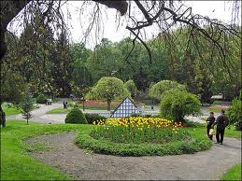
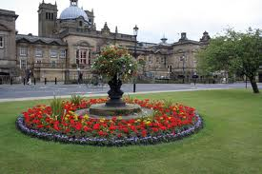
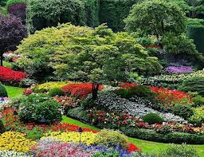
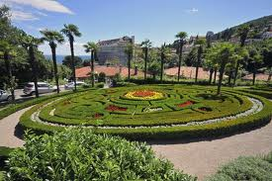
Парк

Slide 4
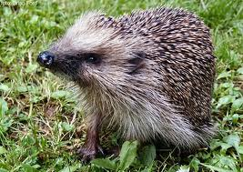
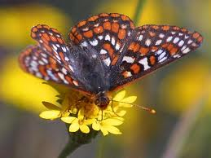
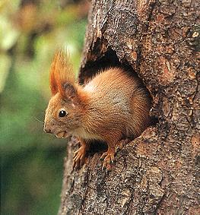
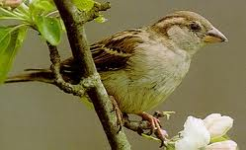
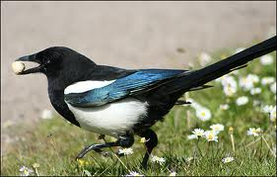
Живи свет у парку
У парку живе различите врсте биљака (цвеће и жбунови)
и животиња:веверица, јеж,голуб,брабац,кос, сврака, лептир , пчела

Slide 5
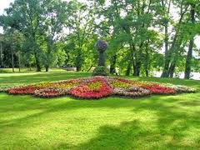
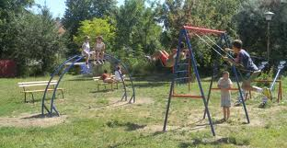
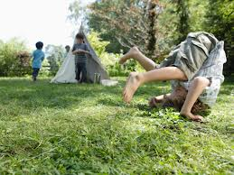
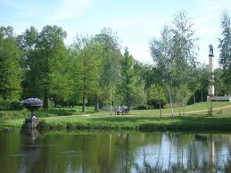
Парк
„ плућа“ града и безбедно место за игру деце

Slide 6
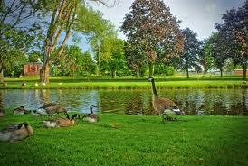
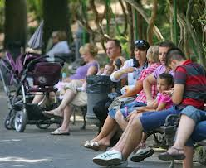
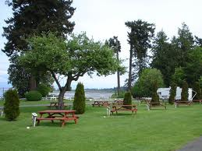
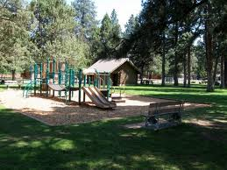
Парк
Штити нас од врућине и буке

Slide 7
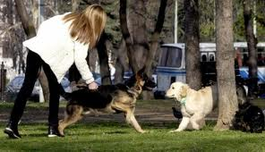
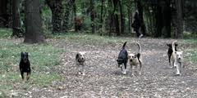
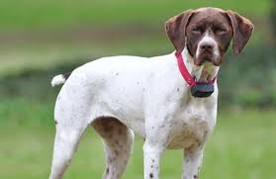
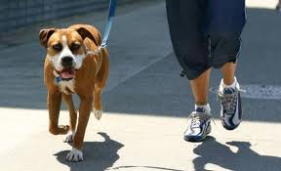
Парк
Је место где људи шетају кућне љубимце

Slide 8
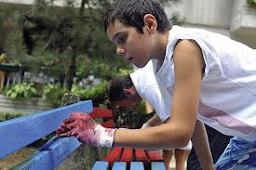
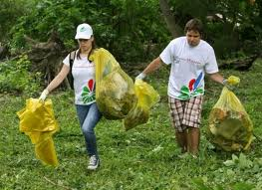
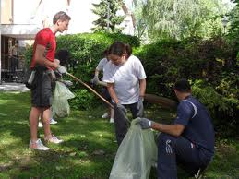
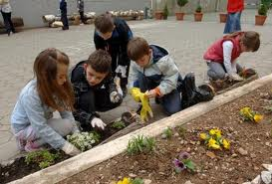
Чувамо паркове

Slide 9
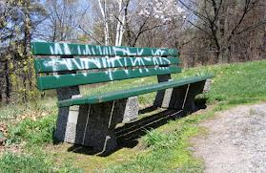
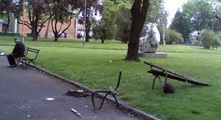
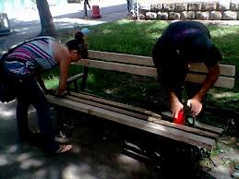
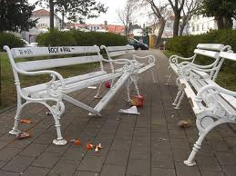
Парк је место одмора

Slide 10
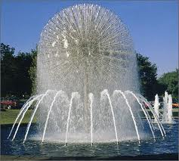
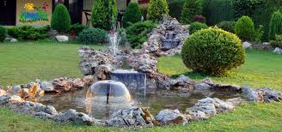
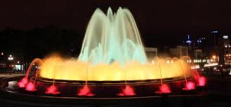
Фонтане у парку

Slide 11
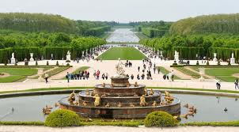
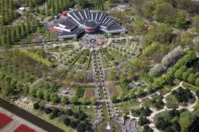
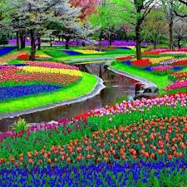
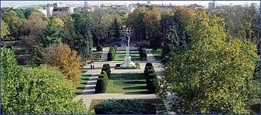
Најлепши паркови у свету

Slide 12
Научили смо
Парк
је култивисана животна заједница украсних биљака и различитих животиња. Посебно су значајни паркови у градским срединама јер прочишћавају ваздух и умањују градску буку. Паркови су најлепши делови града и људима служе за одмор и рекреацију. У парковима расту разне врсте дрвећа, цвећа и жбунова. У парковима могу да живе следеће животиње: веверица, јеж, голуб, врабац, кос, сврака, лептир, пчела, и др.

Slide 13
Задатак :
Нацртај парк како би ти волео да изгледа и у коме би ти волео да се играш !

